Slide 1
第三章 管理信息系统开发方法
陈辉

Slide 2
本章节主要内容
掌握
掌握结构化开发方法及其开发过程
理解原形化开发方法和面向对象方法的基本概念
掌握系统开发过程的组织与管理方法
了解系统开发的基本问题

Slide 3
系统开发具备的条件
企业高层领导应重视和介入
企业业务人员要有积极性
企业要有一定和科学管理基础
要有一定的投资保证
系统开发前的准备工作
借鉴同类系统的开发经验
确定系统目标\开发策略和投资金额
收集和整理基础数据

Slide 4
系统开发的困难因素
新系统对当前管理模式影响较大
管理信息系统的效益不能用货币形式直接反映
基础数据的准确性与完整性差
重视编程,轻视规划
采用增加开发人员的方式来加快进度
堆栈现象(错误累积)

Slide 5
管理信息系统的开发方法
管理信息系统开发方法的产生背景
  软件危机
  软件开发费用和进度失控
  软件的可靠性差
  生产出来的的软件难以维护

Slide 6
管理信息系统开发方法3-1,3-2
  结构化方法
    结构化分析
      基本手段:分解和抽象
      基本策略:自顶向下,逐步求精
      主要内容:将分析结果用图形表示
        数据流图
        数据词典
        一组加工说明
        补充材料
    结构化设计
      相对独立,功能单一的模块结构
      块内联系大块间联系小
      采用模块结构图的描述方式.
  原型化方法(快速原型法)
    探索型
      针对目标模糊\用户和开发人员都缺乏经验
    实验型
      用于大规模开发和实现之前考核,验证方案是否合适,规格是否可靠
    演化型
      探索型和实验型方法均采用抛弃思路,它们的目的是准确确定需求或者更严格地验证设计方案.演化型则认为系统本质上就是不断演化的,是在用户试用后进行多次修改和扩充,这样的过程进行多次.

Slide 7
管理信息系统开发方法3-3
  面向对象开发方法
    缩写:OO
  面向对象的分析方法
    缩写:OOA
  面向对象的设计方法
    缩写:OOD
  面向对象的编程方法
    缩写:OOP
对象 类和实例 消息和方法 继承 封装 多态性 重载

Slide 8
软件开发模型
瀑布模型
原型模型
螺旋模型
其他模型

Slide 9
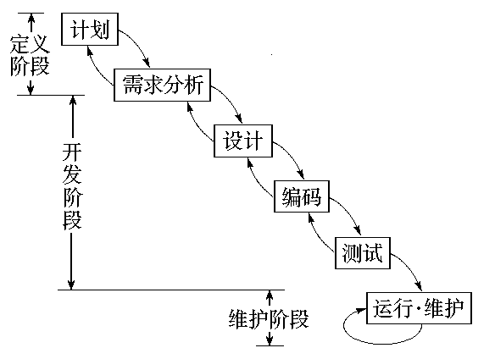
瀑布模型
典型瀑布模型具有顺序性和依赖性

Slide 10
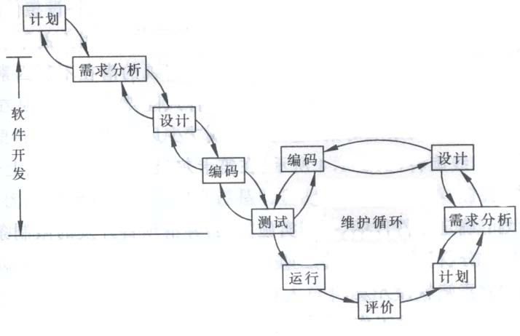
瀑布模型
具有维护循环的软件生存期的瀑布模型

Slide 11
瀑布模型的特征
    从上一项活动中接受该项活动的工作对象，作为输入。
    利用这一输入实施该项活动应完成的内容
    给出该项活动的工作成果，作为输出传给下一项活动
    对该项活动实施的工作进行评审。若其工作得到确认，则继续下一项活动。

Slide 12
瀑布模型的缺点
    从认识论角度看，人的认识是一个多次反复循环的过程，不可能一次完成。但瀑布模型中划分的几个阶段，没有反映出这种认识过程的反复性。
    软件开发是一个知识密集型的开发活动，需要相互合作完成，但瀑布模型没有体现这一点。

Slide 13
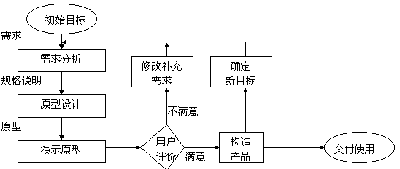
原型模型

Slide 14
原型模型的特征
它是一个可实际运行的系统。
它没有固定的生存期。
从需求分析到最终产品都可作原型，即可为不同目标作原型。
它必须快速、廉价。
它是迭代过程的集成部分，即每次经用户评价后修改、运行，不断重复双方认可。

Slide 15


螺旋模型

Slide 16
螺旋模型的特征
    在螺旋模型结构中，维护只是螺旋模型的另一个周期，在维护和开发之间本质上并没有区别，从而解决了做太多测试或未作足够测试所带来的风险。
    一般只适用于大规模软件的开发。

Slide 17
其他模型
变换模型
用于软件的形式化开发方法，从软件需求形式化说明开始，经过一系列变换，最终得到系统的目标程序。
喷泉模型
组合模型

Slide 18
结构化方法的开发过程
阶段划分
  总体规划
  系统分析
  系统设计
  系统实施
  运行维护
  系统评价

Slide 19
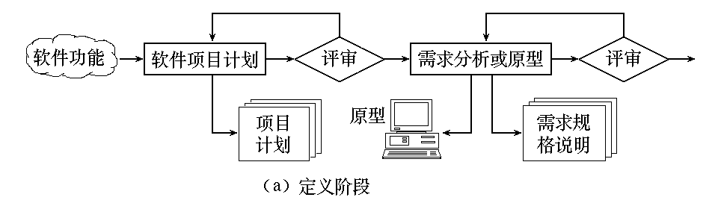
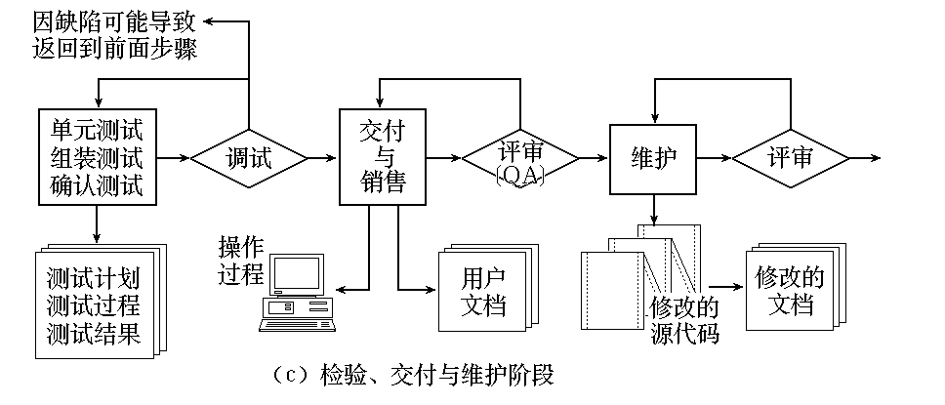
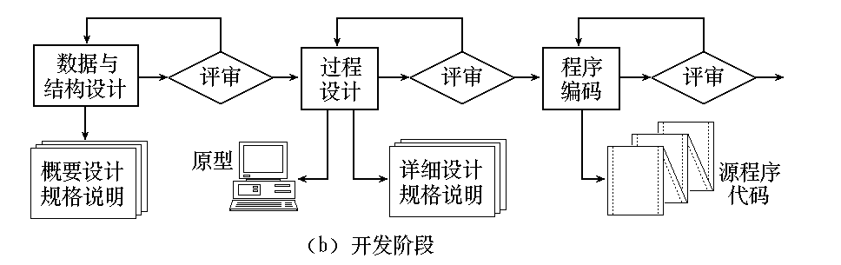

Slide 20
企业系统规划法
计划和控制过程
产品/服务过程
支持资源过程
描述支持性资源
描述支持性资源
描述支持性资源
识别过程
描述支持性资源
描述支持性资源
划出过程流程图
写出每一个过程的说明
过程组合
画出过程组合并完成说明
建立过程和组织的关系
企业过程的定义
识别关键过程
通过会谈确认增加和删除

Slide 21
补充 :企业系统规划法
从全面的过程可以看出，识别企业过程的三个主要资源是：
    计划和控制资源
    产品/服务资源
    支持性资源
识别企业流程的步骤：
    计划和控制过程
    产品、服务过程
    支持资源过程
    过程的归并和分析
    结果和应用

Slide 22
企业系统规划法
企业目标
企业过程
企业目标
企业组织
企业过程
数据处理系统
信息系统
数据文件
数据库
数据类
计划
计划实施
自上而下的分析和自下而上的实施

